Slide 1
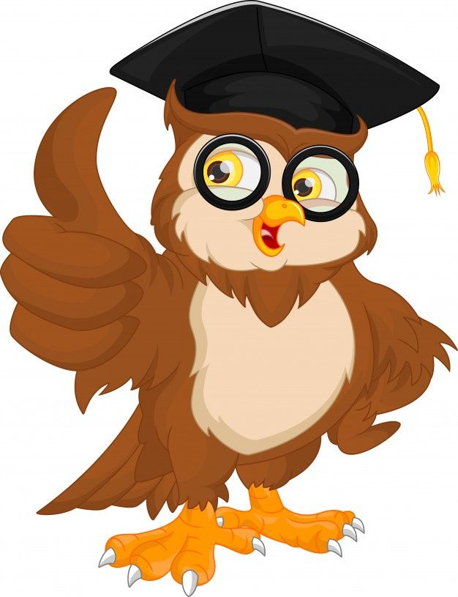
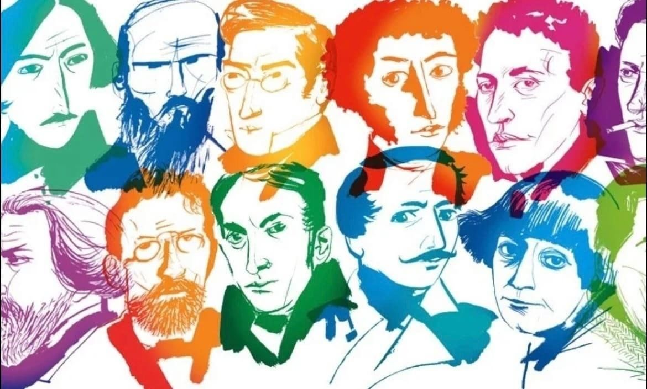
Викторина
«Знатоки писателей»

Slide 2
Ребята!
Давайте вспомним авторов известных произведений.
Для проверки нажмите
на конверт.

Slide 3
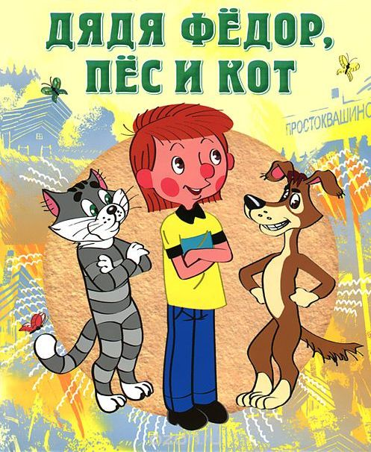
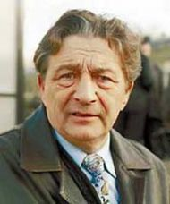
Автор произведения «Дядя Фёдор, пёс и кот»
Эдуард Успенский

Slide 4
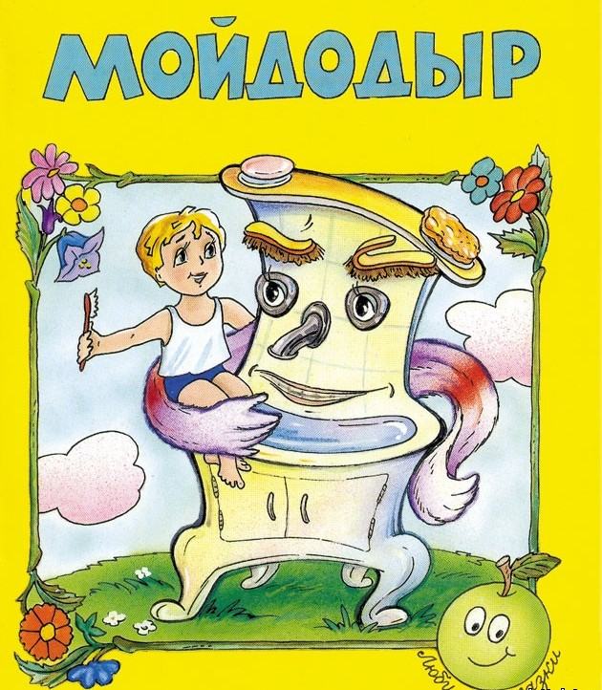
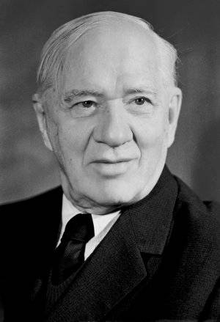
Автор произведения «Мойдодыр»
Корней Чуковский

Slide 5
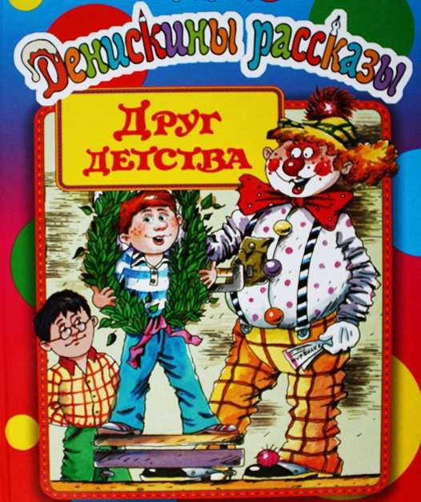
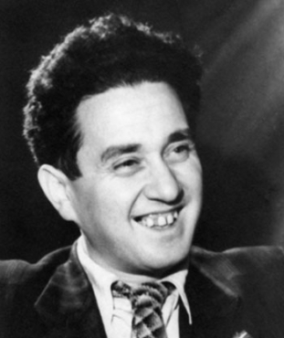
Автор произведения «Денискины рассказы»
Виктор Драгунский

Slide 6
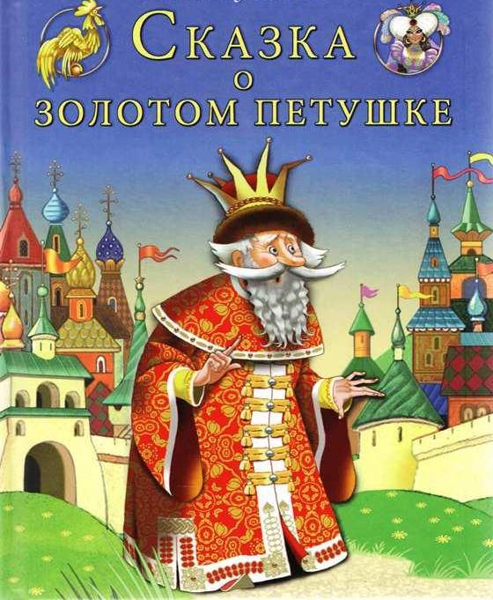
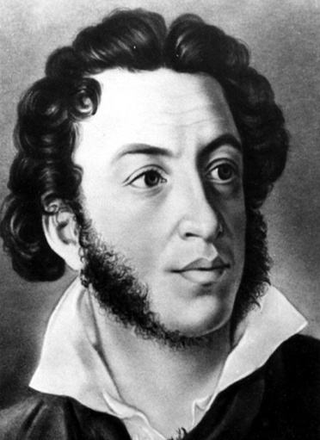
Автор произведения
«Сказка о золотом петушке»
Александр Пушкин

Slide 7
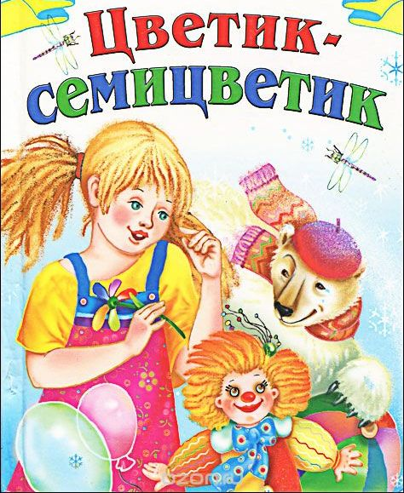
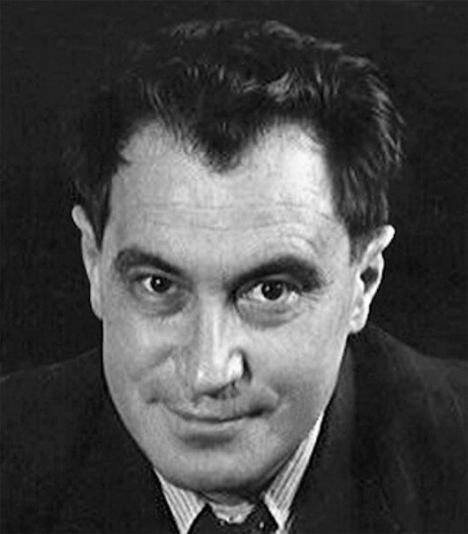
Автор произведения «Цветик-семицветик»
Валентин Катаев

Slide 8
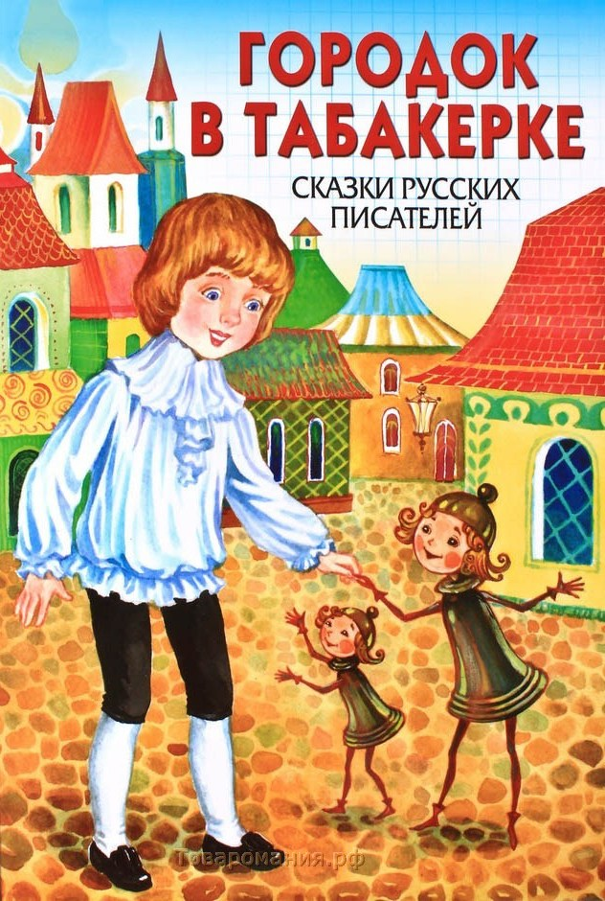
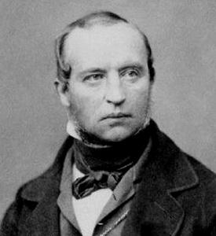
Автор произведения «Городок в табакерке»
Владимир Одоевский

Slide 9

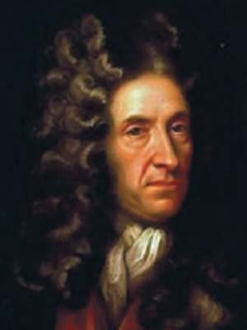
Автор произведения «Робинзон Крузо»
Даниель Дефо

Slide 10
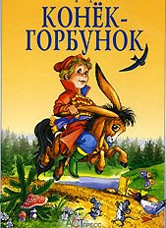
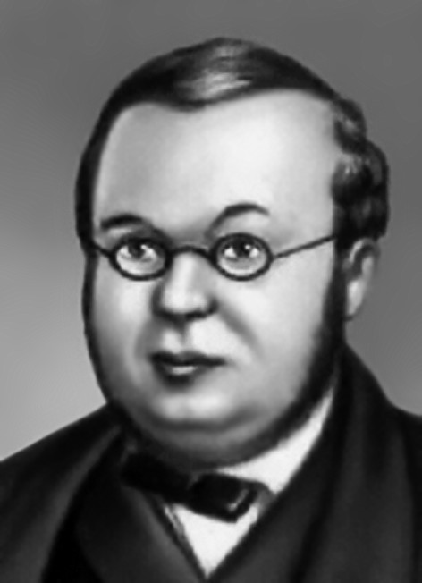
Автор произведения «Конёк-Горбунок»
Пётр Ершов

Slide 11
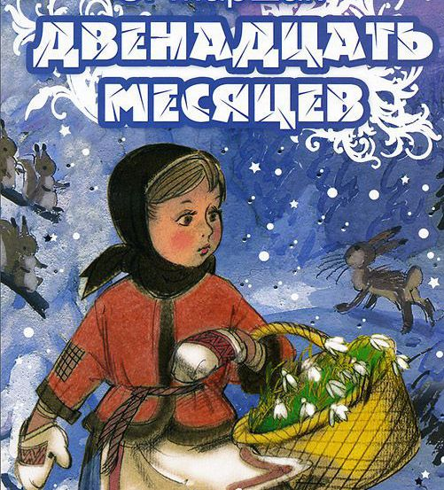
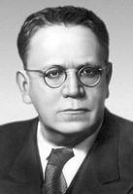
Автор произведения «Двенадцать месяцев»
Самуил Маршак

Slide 12

Молодцы!

